Slide 1

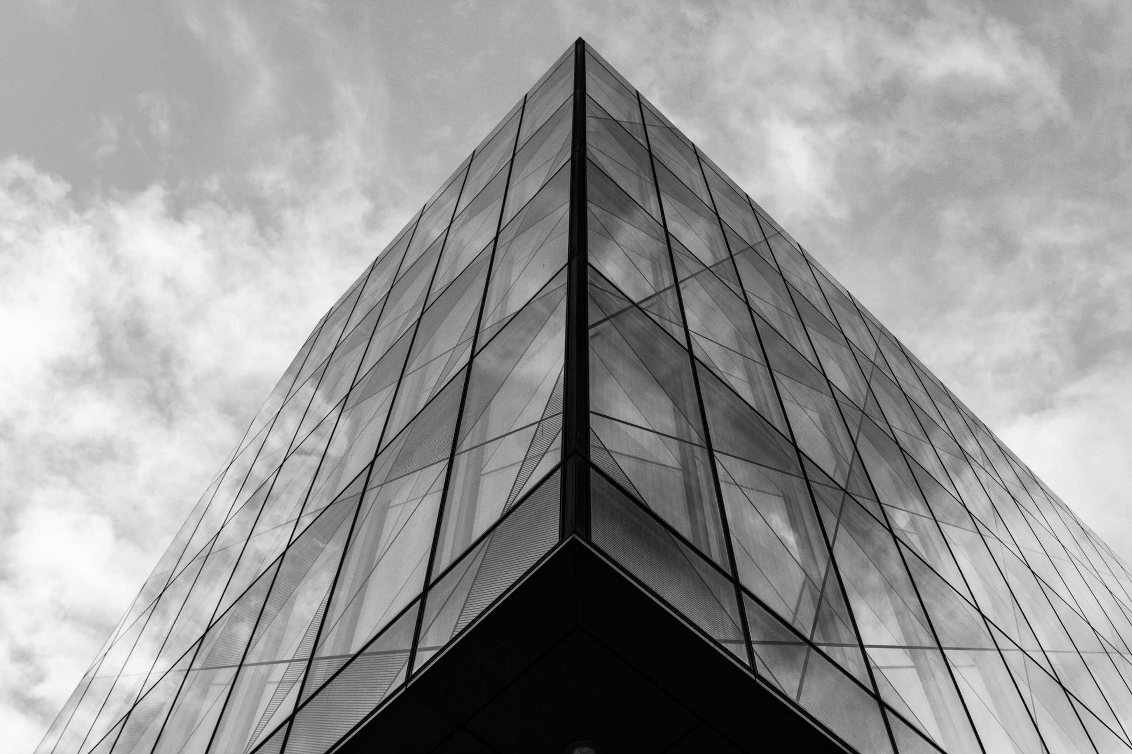

Tender Ease
01.04.24
Команда Индусы
Стараемся во славу слоников
Information available in audio.

Slide 2
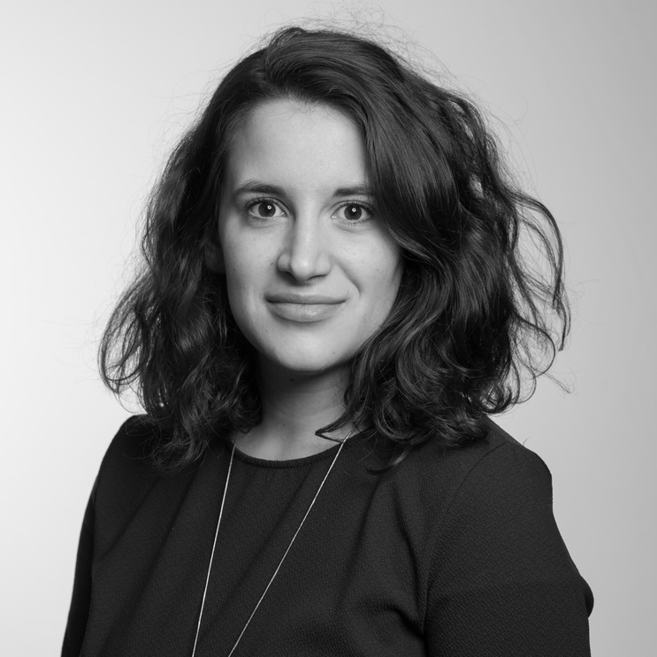
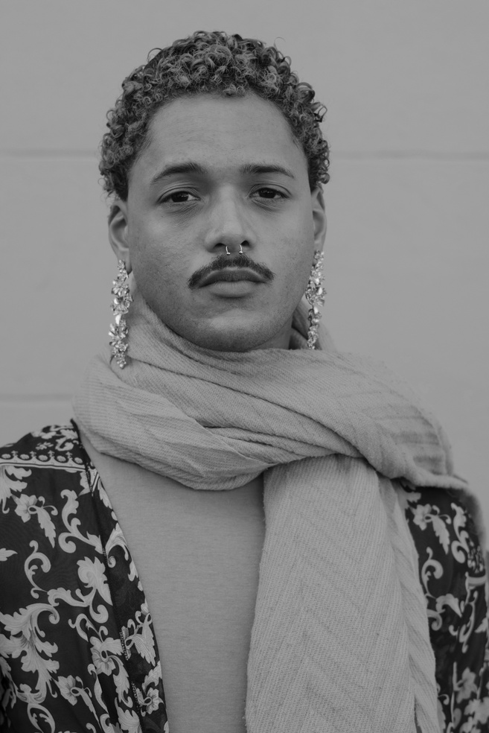
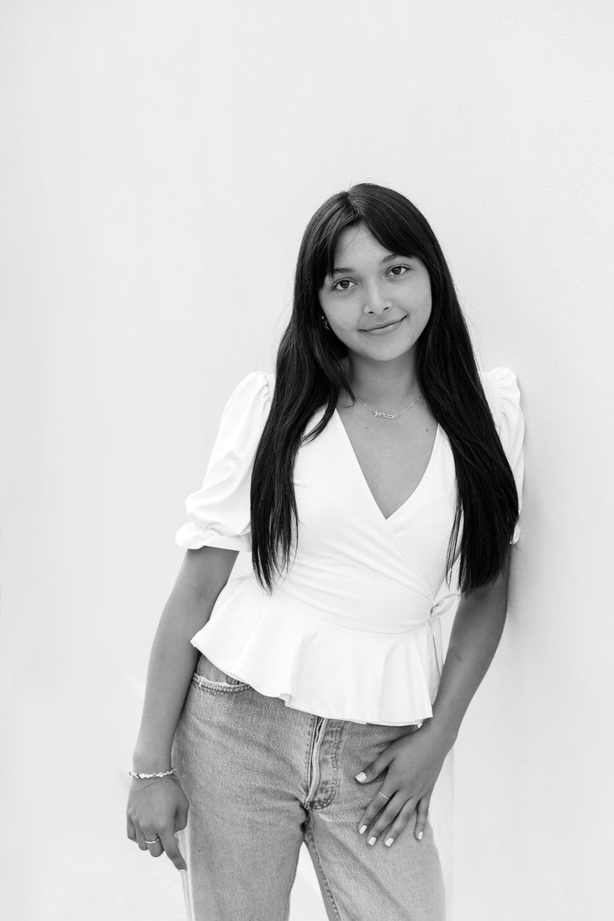
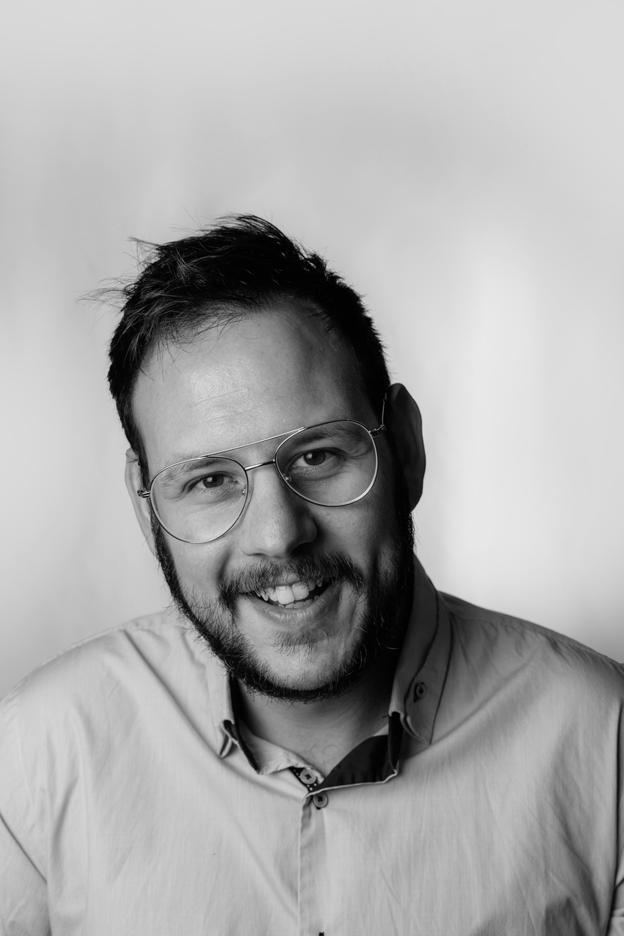
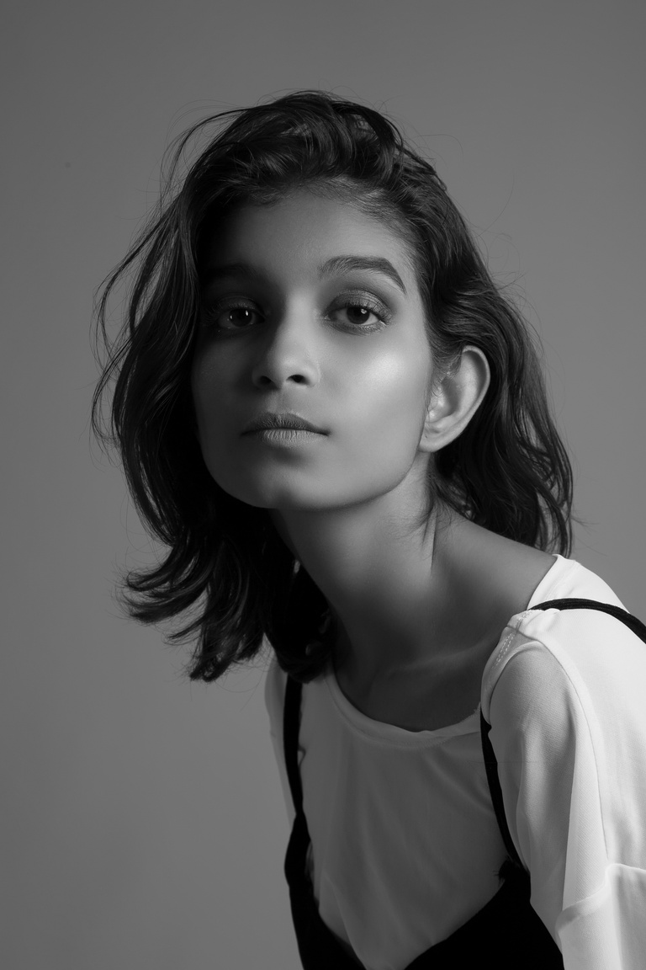
Наша
Супер
Команда
Пашкова АРина
Teamlead
Шилов Лев
Chief Finance Officer
Чибиток Даниил
Briefly elaborate on
what you want to discuss.
Director
Рахматуров Андрей
Accountant
Drag and drop your photo or video! Click the sample photo or video and delete. Select yours from the uploads tab, drag, and then drop inside the frame!
Жаворонков Максим
Finance Manager

Slide 3
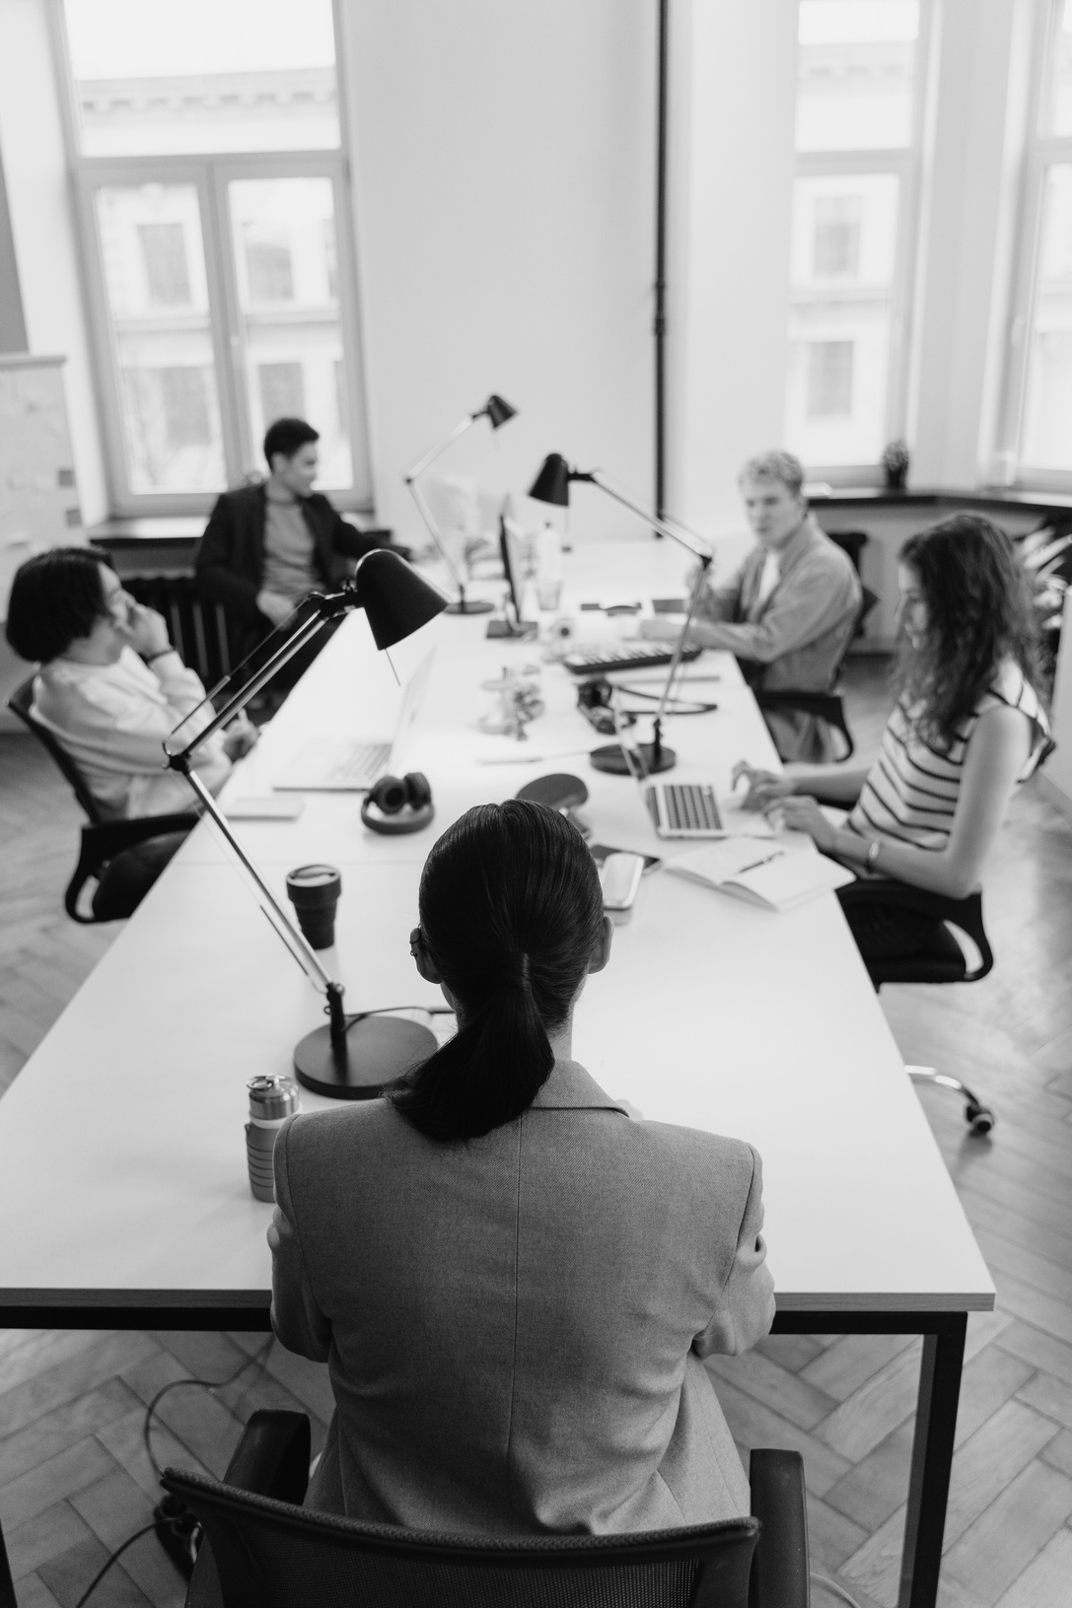
Технологическая информация
Наш стек
Backend: Java
Базы данных PostgreSQL
Машинное обучение (Machine Learning)
Frontend: React
Back to Agenda

Slide 4
Описание продукта
TenderEase - программное решение, которое автоматизирует и оптимизирует процессы участия в тендерных конкурсах. С его помощью вы экономите время и ресурсы.
Ценность
РЕАЛИЗАЦИЯ
ПРОБЛЕМА
Исследование и анализ. Тестирование и оптимизация.
Продукт создаётся для повышения эффективности и успеха компаний в тендерах за счёт автоматизации и ИИ-анализа.
Автоматизация и оптимизация тендеров с использованием ИИ и аналитики для стратегического планирования.
Всё слишком хорошо, чтобы быть проблемой!
Back to Agenda

Slide 5



Дополнительный функционал предоставленный нашей командой
Вау-фичи
Parcing # 1
ML # 2
UI/UX design # 3
Парсинг в реальном времени
Машинное обучение для релевантного поиска
Универсальный дизайн
Back to Agenda

Slide 6
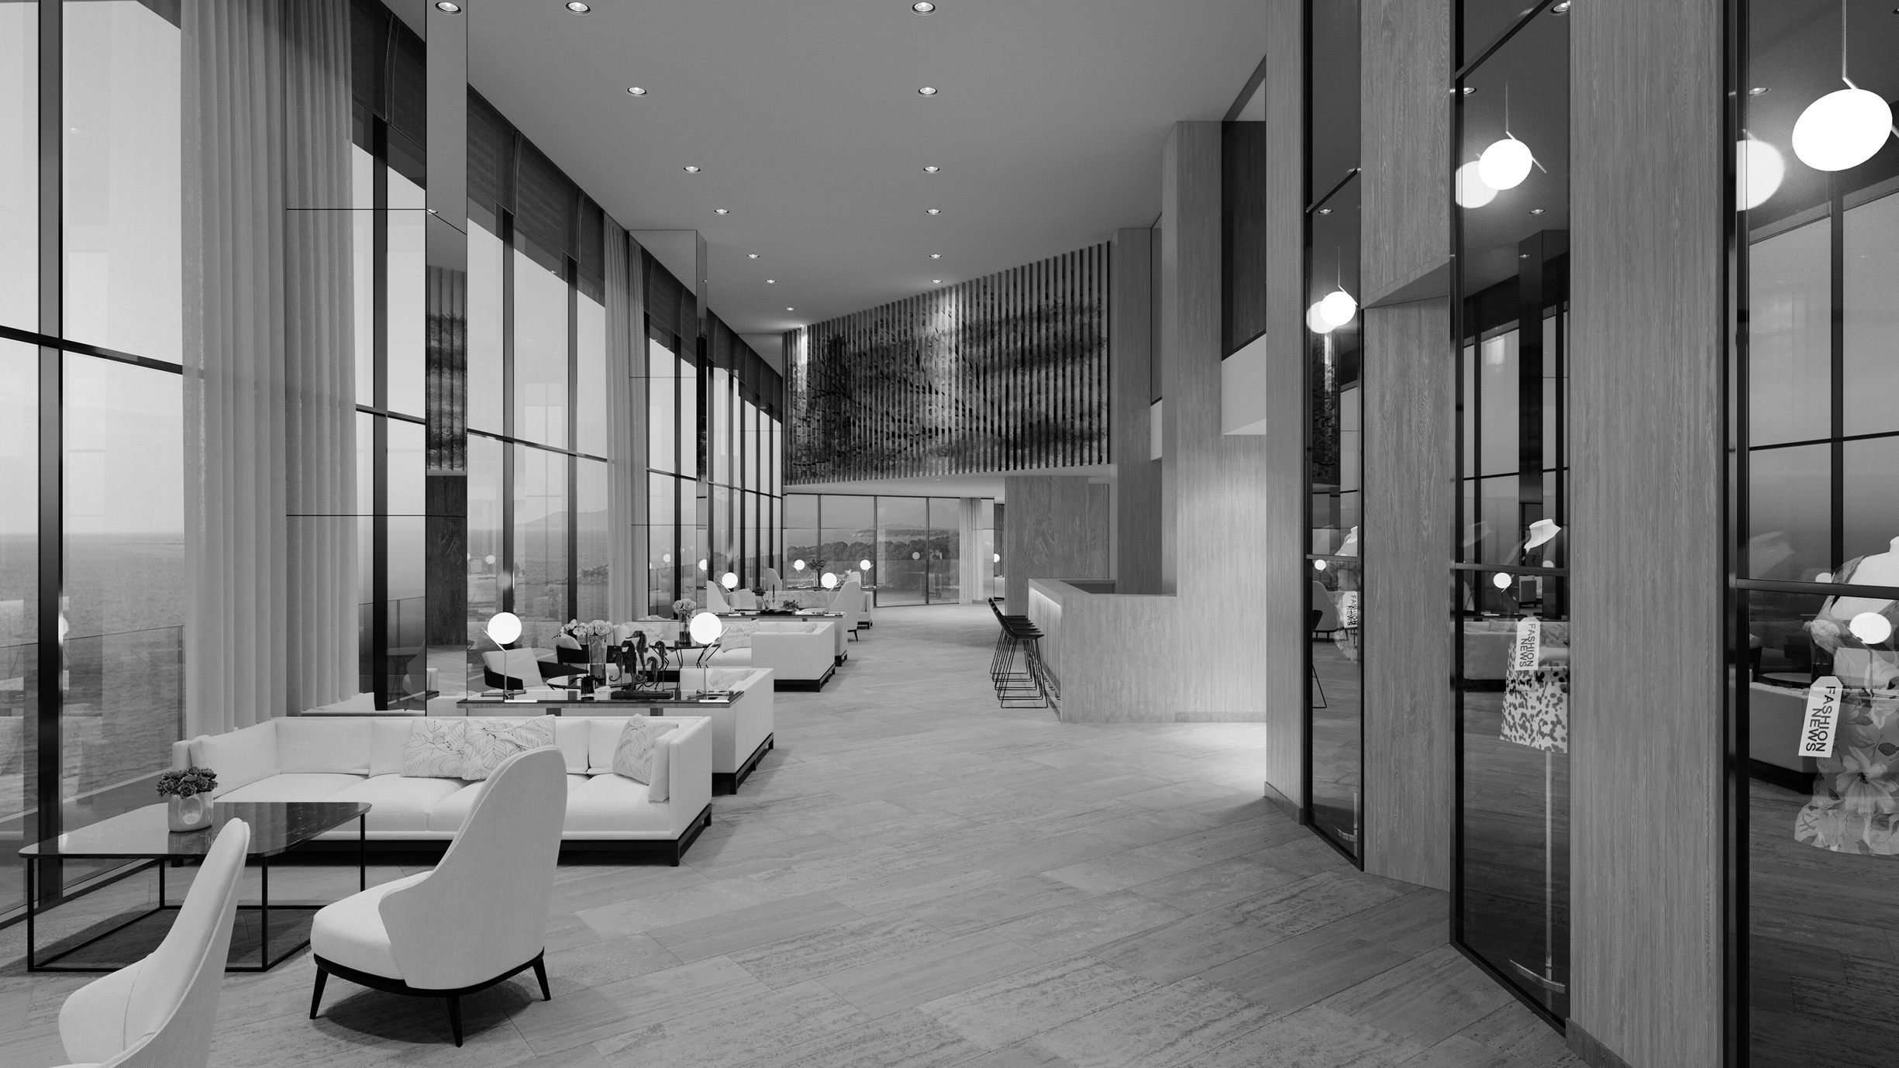
Parcing # 1
Сюда надо вставить то что Макс в дисе прислал
Back to Agenda

Slide 7

ML # 2
Пользователь использует фильтры
Успешные нажатия на фильтры передаются на сервис
Данные сохраняются
Вычисляется вес каждого фильра
2. Ранжировка по перемножению веса фильтра на его совпадение
Пользователь задает фильтры
Данные попадают на сервер
1. Ранжировка по налчию продукта
Приоритезированный список тендеров

Slide 8
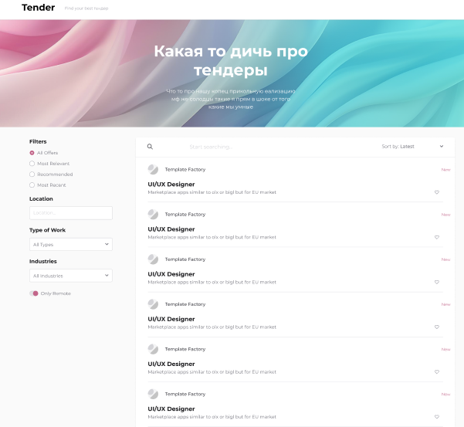

UI/UX design
Нужно написать чет про дизайн
Back to Agenda

Slide 9
Roadmap
Нужна roadmap
2022
2023
2024
2025
Write an achievement, successful project or milestone here.
Write an achievement, successful project or milestone here.
Write an achievement, successful project or milestone here.
Write an achievement, successful project or milestone here.
Back to Agenda

Slide 10
Конкуретные преимущества
Привести в красивый вид
1. Интеллектуальный анализ: Глубокий анализ данных и использование искусственного интеллекта для оптимизации стратегии участия в тендерах.
2. Эффективность и экономия времени: Автоматизация процессов сокращает время подготовки к тендерам и повышает производительность.
3. Повышение успешности участия: Анализ конкурентной среды и выявление сильных сторон предложения увеличивают шансы на успех.
4. Простота использования: Интуитивный интерфейс делает решение доступным для широкого круга пользователей.
5. Персонализация и настраиваемость: Возможность настройки под индивидуальные потребности клиентов обеспечивает оптимальное соответствие их требованиям.
6. Поддержка и обновления: Регулярные обновления и техническая поддержка гарантируют стабильную работу и удовлетворение потребностей клиентов.
Back to Agenda

Slide 11
Выводы
Оптимизация процессов
Увеличение эффективности
Оптимизация процессов: Анализ результатов показал, что оптимизация процессов подготовки и участия в тендерах с помощью "Умного помощника" приводит к значительной экономии времени и ресурсов.
Увеличение эффективности: Внедрение решения сопровождается повышением вероятности успешного завершения тендерных процессов и улучшением конкурентоспособности предложений.
Необходимость обучения: Для максимальной эффективности использования рекомендуется проведение обучающих сессий для персонала, чтобы полностью овладеть возможностями "Умного помощника".
Регулярные обновления и поддержка: Для сохранения конкурентных преимуществ рекомендуется регулярное обновление и поддержка программного решения, а также внимательное следование за изменениями в требованиях к тендерам и рыночной среде. Текст надо покрасивее сделать
Регулярные обновления и поддержка
Back to Agenda

Slide 12
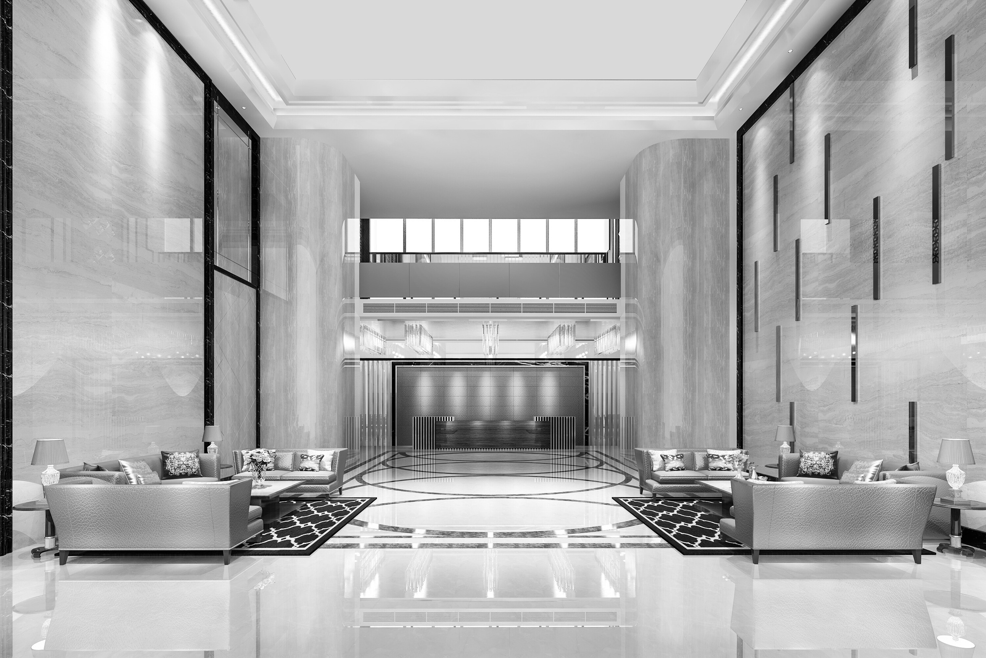
Tender Ease
Thanks for listening
GitHub
Ссылка на гит
Figma
Ссылка на figma

